Slide 1
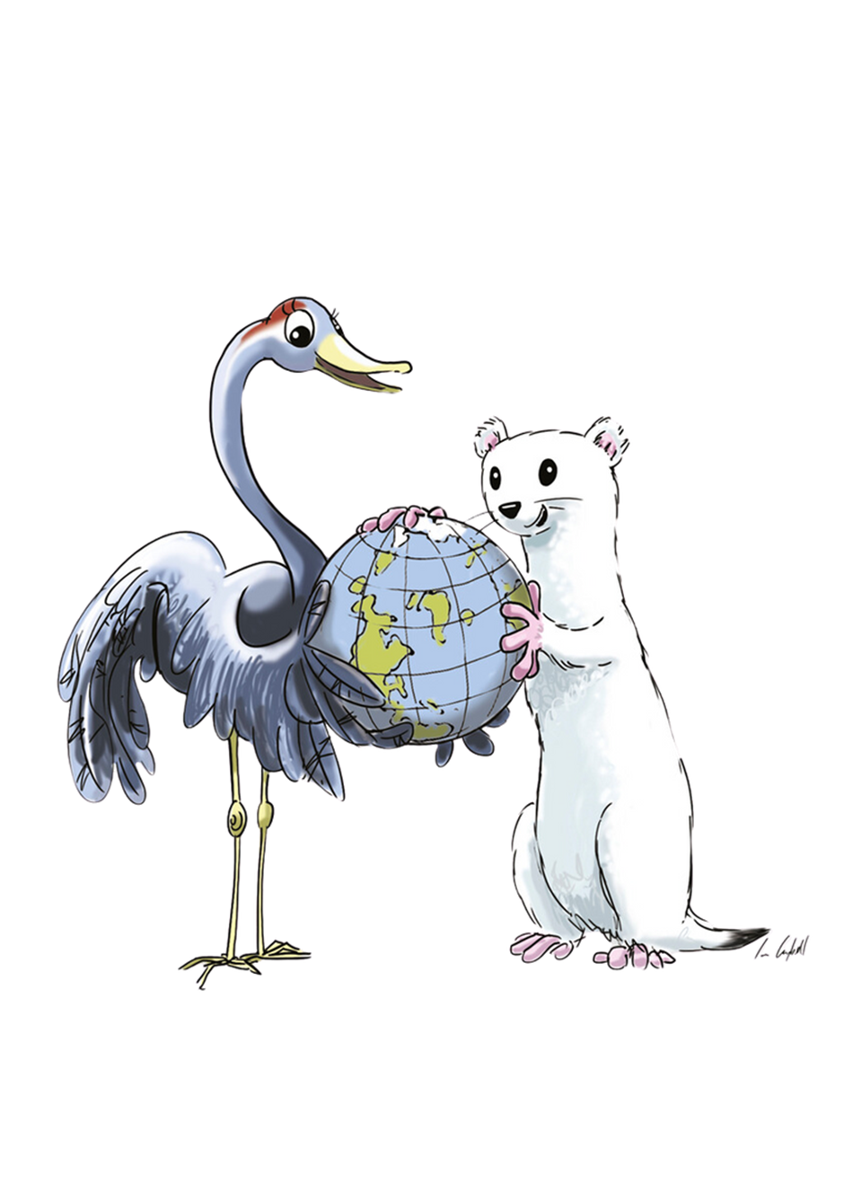
KANSAINVÄLINEN OSAAJA
Oppilaan nimi
Koulun nimi:
Myöntäjän nimi:
Päivämäärä:

Slide 2

Merkin saaja on osoittanut omaavansa mm. seuraavia maailmankansalaisen tietoja, taitoja ja asenteita seuraavista osa-alueista.
Kielet ja kulttuuri
Rauhankasvatus ja ihmisoikeudet
Kansainvälinen toiminta
Osaaminen on osoitettu hyväksytyillä ja dokumentoiduilla tehtävillä koulun kansainvälisyystyössä.
Osaamismerkin myöntäjänä toimii koulu.

